Slide 1


纯免费PPT即点即下载，无注册、无套路
http://gitppt.com
不信你试试（狗头）
古典中国风幻灯片模板
第一PPT模板网
www.1ppt.com

Slide 2
纯免费PPT即点即下载，无注册、无套路
http://gitppt.com
不信你试试（狗头）
栏目一
栏目二
栏目三
栏目四

Slide 3





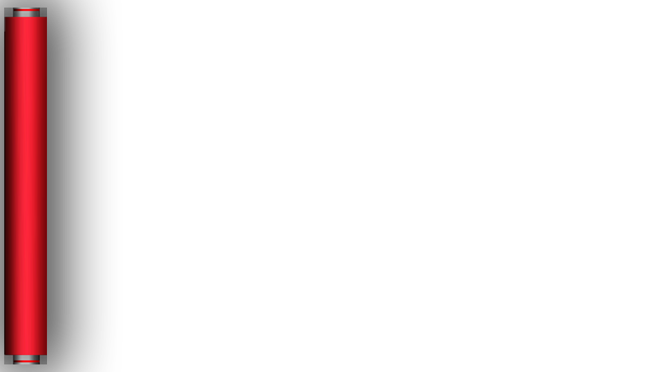

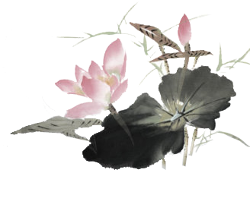
纯免费PPT即点即下载，无注册、无套路
http://gitppt.com
不信你试试（狗头）

Slide 4

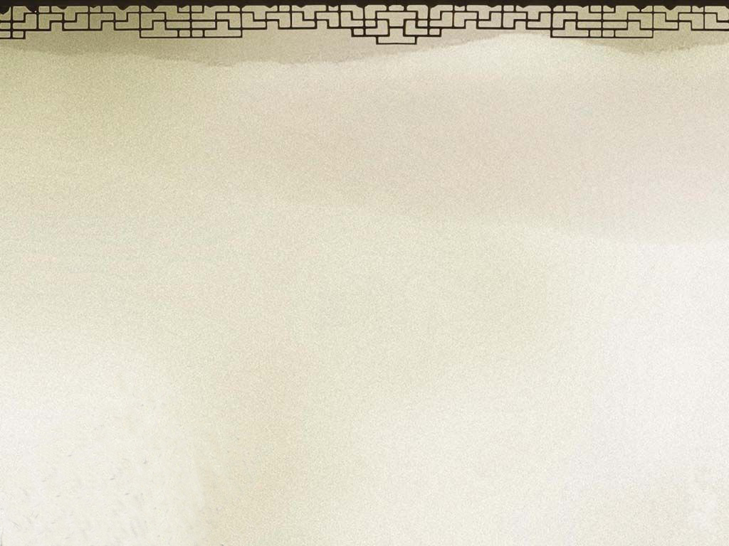





纯免费PPT即点即下载，无注册、无套路
http://gitppt.com
不信你试试（狗头）
谢谢
藤黄
藤黄
赭石色
雌黄
赭石色
雌黄
洋红
洋红
洋红：
色橘红。用以
画花卉。
雌黄：
矿物名。成分
是三硫化二砷
(As2S3)橙黄色,半
透明,可用来制
颜料。
藤黄：
色明黄。用以
画花卉、枝叶。
赭石色：
暗棕色矿物，用
做颜料

